Slide 1
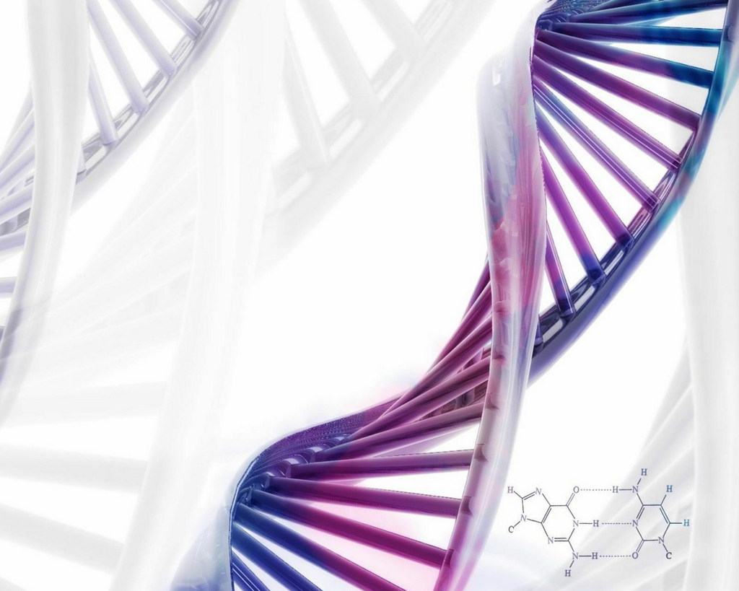
Universidade Federal de Santa Catarina Programa de Pós-Graduação em Engenharia e Gestão do Conhecimento EGC - 9104 / Governo Eletrônico Prof. Aires José Rover e Eduardo Costa
Grupo 3:
Emily Vivian Valcarenghi - emilyvivian@gmail.com
Marcilia Fagundes de Souza - marcyllya@yahoo.com.br
Lúcio Eduardo Darelli – darelli@gmail.com

Slide 2
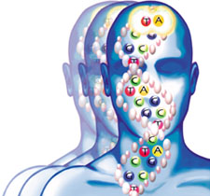
A Árvore do Conhecimento: as bases biológicas da compreensão humana Maturana e Varela
Capítulo III:
História: reprodução e Hereditariedade
p. 64-82

Slide 3
A Árvore do Conhecimento: as bases biológicas da compreensão humana Maturana e Varela Idéia central
Conhecer o conhecer através de um approach nem objetivista, nem idealista, mas de forma lógica a partir da observação das mudanças estruturais (ontogenia) de uma unidade autopoiética
Dinâmica interna + interacional

Slide 4
A Autopoiese
É a capacidade dos seres vivos de produzirem a si próprios.
A conservação da autopoiese e da adaptação de um ser vivo ao seu meio são condições sistêmicas para a vida.
Por tanto um sistema vivo, como sistema autônomo está constantemente se autoproduzindo, autorregulando, e sempre mantendo interações com o meio, onde este apenas desencadeia no ser vivo mudanças determinadas em sua própria estrutura.

Slide 5
Retomando...
Capítulo I: Conhecer o conhecer
Todo fazer é um conhecer e todo conhecer é um fazer.
Capítulo II: A organização do ser vivo
Todo conhecer é um fazer daquele que conhece, todo conhecer depende da estrutura daquele que conhece.
Capítulo III: História, reprodução e hereditariedade
Entender os mecanismos que fazem do ser vivo um ser histórico.

Slide 6
História, reprodução e hereditariedade
Como seres sociais, temos uma história, de descendentes e ancestrais. E como organismos, somos seres multicelulares. Como seres históricos, compartilhamos a mesma idade ancestral.

Slide 7
História, reprodução e hereditariedade (continuação)
Para a compreensão do ser vivo é necessário entender os mecanismos que o tornam um ser histórico, para tanto é preciso entender o fenômeno da reprodução, que geralmente, consiste em que a partir de uma unidade e por meio de um processo origina-se outra unidade de mesma classe, mas distinguível da primeira.

Slide 8
História, reprodução e hereditariedade (continuação)
Os modos de geração de unidades: réplica, cópia e reprodução
Toda vez que ocorre uma série histórica acontece o fenômeno hereditário, ou seja, reaparecem configurações estruturais próprias de um membro de uma série na série seguinte.

Slide 9
O processo de reprodução
Fratura que gera duas ou mais unidades semelhantes e diferentes entre si.
O processo de reprodução gera necessariamente unidades historicamente conectadas, que por sua vez sofrem fraturas reprodutivas e formam, em conjunto, um sistema histórico.
A reprodução não é constitutiva do ser vivo e não faz parte de sua organização, pois podemos existir sem nos reproduzir.

Slide 10
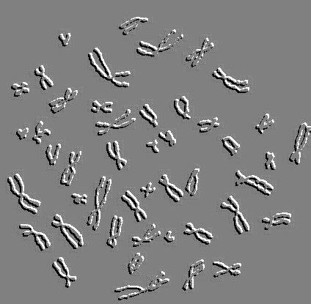
Hereditariedade
É a invariância transgeracional de qualquer aspecto estrutural numa linhagem de unidades historicamente conectadas.

Slide 11
Conclusões
Este livro mostra, a partir das qualidades das experiências dos seres vivos, autopoiese celular, organização dos metacelulares e seus domínios comportamentais, sistema nervoso, domínios linguísticos e linguagem, como surgem os fenômenos próprios dos seres vivos.

Slide 12
Conclusões (continuação)
Todo fazer leva a um novo fazer: é o círculo cognitivo que caracteriza o nosso ser, num processo cuja realização está imersa no modo de ser autônomo do ser vivo.
Torna-te quem tu és.
(Nietzsche)
Porque realmente temos dificuldade de nos auto-analisarmos?
Podemos esperar de uma unidade aquilo que a não está determinado na dinâmica de sua organização?

